Slide 1
Пересмотр системы оплаты труда и увеличение гарантированной части оплаты труда (оклада)
- необходимая часть престижности труда научного сотрудника
Указ Президента РФ от 07.05. 2018 г.
«… к 2024 г. Необходимо обеспечить достижение таких целей и целевых показателей , как обеспечение привлекательности работы в РФ для российских и зарубежных ведущих ученых и молодых перспективных исследователей .»
Заработная плата научных сотрудников РАН

Slide 2
Заработная плата научных сотрудников РАН
Заработная плата научного сотрудника состоит :
а) Оклад
б) выплаты компенсационного характера
в) стимулирующие выплаты
г) премии
В настоящее время оклад составляет 20 – 30 % от заработной платы
Российская 3-х сторонняя комиссия рекомендовала на 24 год «…в первую очередь повышать
оклады и ставки.»
Отраслевые профсоюзы считают – нужно повысить долю оклада до 60 – 70 %

Slide 3
Минимальные размеры окладов
3. Профессиональная квалификационная группа должностей научных работников и руководителей структурных подразделений
1 квалификационный уровень | 27 100
2 квалификационный уровень | 29 450
3 квалификационный уровень | 35 800
4 квалификационный уровень | 43 300
5 квалификационный уровень | 46 800
II. Минимальные размеры окладов по профессиональным квалификационным группам общеотраслевых должностей руководителей, специалистов и служащих
4. Профессиональная квалификационная группа «Общеотраслевые должности служащих первого уровня»
1 квалификационный уровень | 19 500
2 квалификационный уровень | 19 900
5. Профессиональная квалификационная группа «Общеотраслевые должности служащих второго уровня»
1 квалификационный уровень | 20 300
2 квалификационный уровень | 20 600
3 квалификационный уровень | 22 800
4 квалификационный уровень | 23 600
5 квалификационный уровень | 24 700
6. Профессиональная квалификационная группа «Общеотраслевые должности служащих третьего уровня»
1 квалификационный уровень | 25 100
2 квалификационный уровень | 25 700
3 квалификационный уровень | 25 900
4 квалификационный уровень | 26 400
5 квалификационный уровень | 28 300
^{[1]}

Slide 4
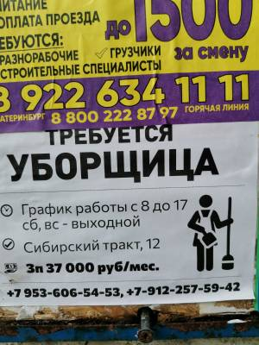
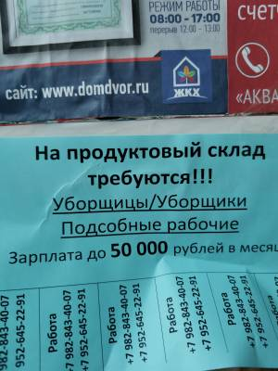

Slide 5
В чем причина
Падение ассигнований на науку
Несопоставимость уровня квалификации и заработной платы в научной отрасли
Научные кадры считаются кадрами высшей квалификации и на их обучение уходит минимум 9 лет . ( с.н.с. - оклад 32 тыс. )
Летчик гражданской авиации – обучение 3 года после 11 кл.
(оклад 230 тыс. )
Водитель трамвая 6 - 9 месяцев. ( оклад 63 тыс.)
Уборщица/ уборщик – обучение 0 месяцев ( зар. Плата до 50 тыс.)

Slide 6
Так не должно быть, чтобы ставка ученого была меньше ставки работника Макдонольдса.
Это и не справедливо и уничтожает престиж ученого
Профсоюз обязан бороться за повышение заработной платы
Это главная задача любого профсоюза с любым уровнем заработной платы . Например :
Профсоюз Нац. Хок . Лиги (США) Уровень зар. платы – миллионы $ - Проводит бойкот

Slide 7
Указ Президента РФ от 21.07. 2020 г. « … обеспечение присутствия РФ в числе 10 ведущих стран мира по объему научных исследований и разработок»
А что же с заработной платой научных сотрудников в этой десятке ?
Среднемесячная заработная плата научных сотрудников :
Англия - 6000 $ ; Германия – 6600 $ ; Канада – 7200 $ ; США – 6000$ $ ; Китай – 1227 $ .
РОССИЯ – 620 $
В большинстве стран заработная плата состоит : из базового оклада, который зависит от квалификации, ученой степени, надбавки за трудовой стаж.
Стимулирующие выплаты составляют : во Франции – 15 – 20 %; в Германии – 10-15 % + за выслугу лет
На начальном Этапе молодой специалист ( в среднем по всем странам) – 2800 $ ( или 280 000 руб.)

Slide 8
Только профсоюз имеет право и должен требовать достойной оплаты труда ученого.
На мой взгляд наш профсоюз должен требовать :
1. Установить оклад научного сотрудника на уровне средней зарплаты по России. (либо на уровне 3 МРОТ)
2. Установить среднюю заработную плату вне зависимости от региона.
3. ввести надбавки к окладам в зависимости от ученой степени научного сотрудника.
Ввести надбавки за выслугу лет.

Slide 9
Разъяснения МОН по Положению об оплате труда
Пересмотреть структуру заработной платы в сторону увеличения доли окладов.
Размер оклада с ростом квалификационного уровня должен увеличиваться
Надбавки за ученую степень включены в оклады и отдельно не выделяются
МОН считает целесообразным выплаты за ученую степень предусматривать в виде выплат стимулирующего характера
На обеспечение размеров окладов рекомендуется направлять не менее 70 % фонда оплаты труда.
Выплаты молодым ученым в течении 3-х лет (10-20% от оклада)
и после присуждения ученой степени в течении 3-х лет (10-20 % от оклада)
Стимулирующие выплаты за непрерывный стаж и выслугу лет.

Slide 10
Возможности профсоюза
Положение об оплате труда Учреждения разрабатывается самим Учреждением и оформляется коллективным договором ( с участием профсоюза)
Профсоюз может (а Минобр рекомендует) настаивать на включении в перечень стимулирующих выплат – выплаты за ученую степень, ученое звание. ( Это в кол. договоре, либо локальном нормативном акте учреждения.)
Приказом Минобрнауки от 14.03. 2024 г. № 195 , а также п. 5.2.2. Отраслевого Соглашения на обеспечение размеров окладов рекомендуется направлять не менее 70% фонда оплаты труда учреждения.
Обратить внимание на МРОТ с 1 января 2026 г. - 27 000 р.

Slide 11
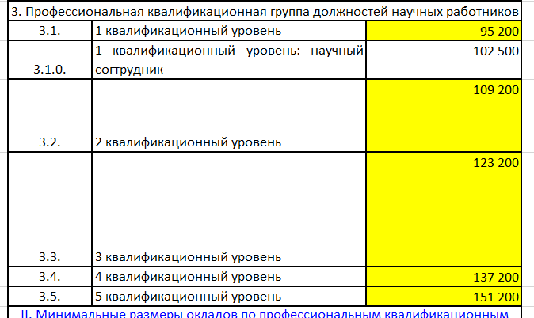
Предложение профсоюза по НСОТ

